Slide 1

Fragment惊天bug爬坑记
15:05正式上课
THANK YOU FOR WATCHING
主讲老师Zero老师：2124346685
课程咨询依娜老师：2133576719

Slide 2
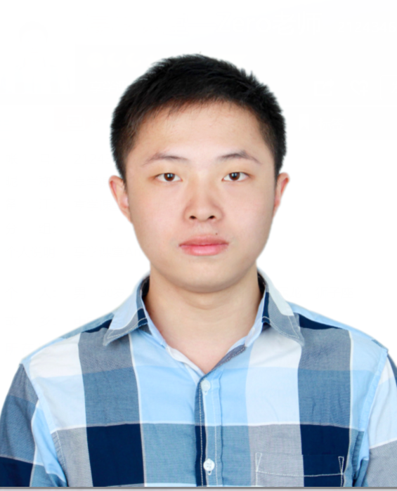
讲师简介
享学课堂 -Zero老师
系统架构师、项目经理
前阿里P7移动架构师，曾就职于Nubia等一线互联网公司。有多年的项目研发经验，精通Android 高级控件开发，性能优化，多种开源框架开发经验，热爱代码，对Android情有独钟，讲课生动，有激情。
◆ QQ：2124346685

Slide 3
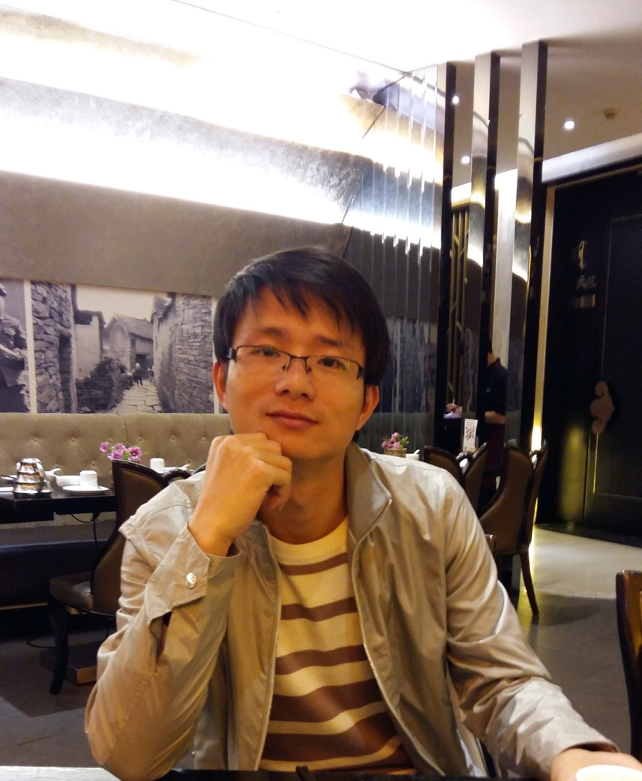
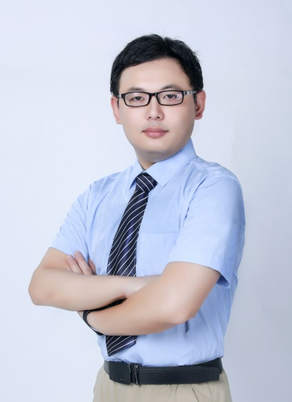
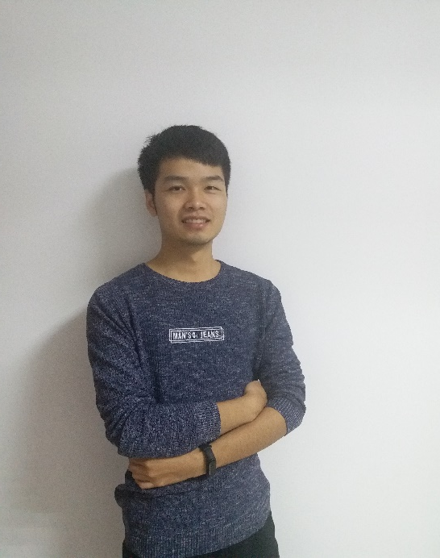
享学讲师团队
Alvin老师
曾就业于三星中国研究院及小米旗下互联网公司担任android软件工程师及项目经理
拥有扎实的C/Java 基础，深入研究android系统多年。
讲课形象生动，热情洋溢
Lison老师
复旦大学工程硕士，专注技术十年，产品控、代码控，拥有丰富的项目经验，主持研发了多个成功上线的大型互联网项目。热爱互联网，热衷于各种Web技术，精通JAVA、J2EE和前端开发，擅长互联网高并发、高可靠架构设计，有丰富的实战经验。
Allen老师
国防科技大学计算机系研究生毕业， 十余年Android 及移动互联网开发经验，曾担任爱立信技术总监，华为技术总监，北电技术总监，对全栈有自己独特的见解，热爱技术，热爱互联网，实战经验非常丰富。
zero老师
前阿里P7移动架构师，曾就职于Nubia等一线互联网公司。有多年的项目研发经验，精通Android 高级控件开发，性能优化，多种开源框架开发经验，热爱代码，对Android情有独钟，讲课生动，有激情。

Slide 4
目 录
CONTENTS
getActivity为空重现
方法论
jetPack出场
课程总结
内存重启如何模拟？
getActivity为空现场重现
传统解决方案一
Fragment生命周期介绍
传统解决方案二
Context理解
原因总结
观察者模式
订阅发布模式
利用观察者模式解决问题
jetPack简介
利用Lifecycles优雅的解决问题
课程技术总结
交流互动

Slide 5
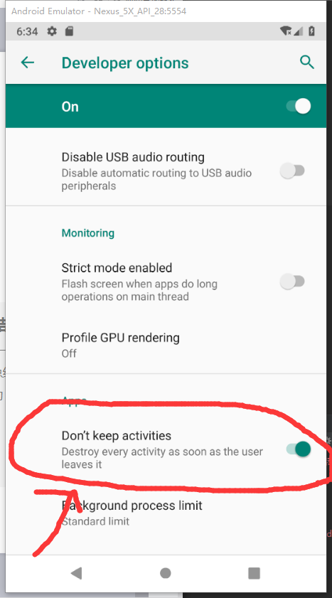
什么是内存重启？
app运行在后台的时候，系统资源紧张的时候导致把app的资源全部回收（杀死app的进程），这时把app再从后台返回到前台时，app会重启
# Kill the app by PID
adb shell kill -9 pid

Slide 6
遇到getActivity为null，怎么办？
程序员十大谎言
1、我以后再给代码加注释。
2、这只是临时的办法，发布版本中我当然不会这样写。
3、已经开发完了。只剩下几个小问题需要处理。
4、这很简单，我几天就能完成。
5、开发：这需要10天 老板：5天能完成吗？ 开发：可以！
6、TODO
7、不可能，在我机器上是好的…
8、这不需要测试，肯定是好的！
9、以前就有这个问题。
10、只需要改一行代码，不会影响其它程序的。

Slide 7
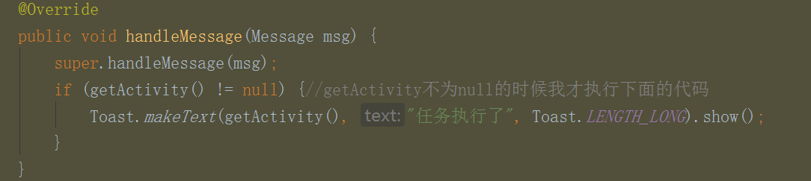
遇到getActivity为null，怎么办？
既然这家伙在别人的机器上getActivity=null,那我就...
这种方式有什么缺点：
1. 实现不优雅
2. 可复用性低

Slide 8
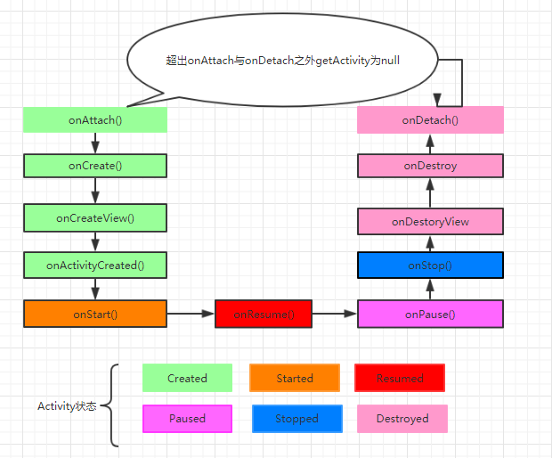
Fragment的生命周期

Slide 9
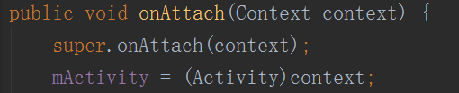
遇到getActivity为null，怎么办？
既然这家伙在别人的机器上getActivity=null,那我就...
这种方式有什么缺点：
存在内存泄漏的风险

Slide 10

与其防堵不如疏通
要getActivity干什么？
用其他的，比如Application不行吗？

Slide 11
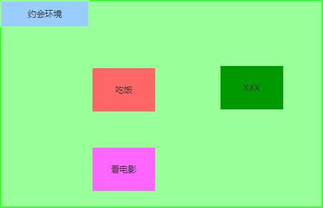
你要getActivity干什么
Context是什么？
环境，上下文

Slide 12
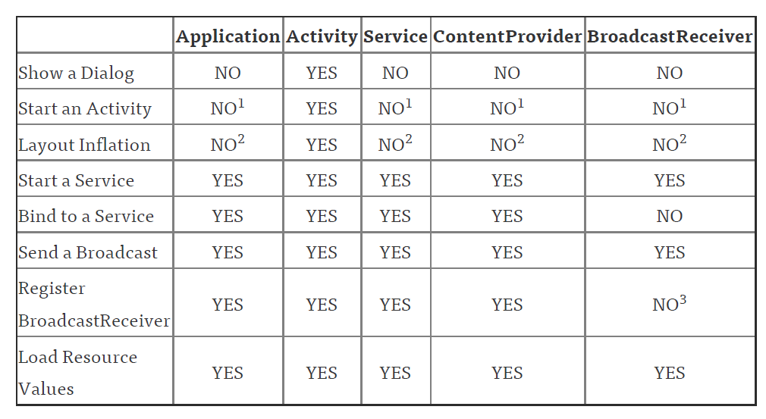
各种Context的区别

Slide 13
getActivity为null经验总结
经常犯错的地方
本质问题
1. 在了第三方的回调中
2. 在其他进程中调用了
3. 在指定生命周期范围内之外（onAttach与onDetach之间）
4. 在handler的handleMessage方法中
5. 在AsyncTask的onPostExecute方法中
在我们的fragment的onDetach生命周期之后，
我们的业务组件就不应该做UI相关的操作

Slide 14
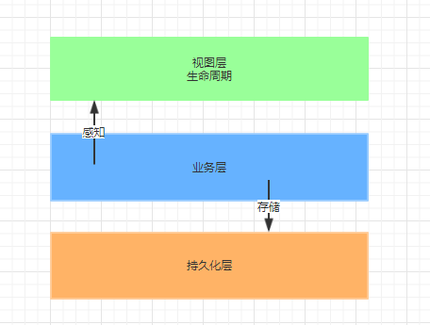
app设计分层理念

Slide 15
目 录
CONTENTS
getActivity为空重现
方法论
jetPack出场
课程总结
什么是内存重启如何模拟？
getActivity为空现场重现
传统解决方案一
Fragment生命周期介绍
传统解决方案二
原因总结
观察者模式
订阅发布模式
利用观察者模式解决问题
jetPack简介
利用Lifecycles优雅的解决问题
课程技术总结
交流互动

Slide 16
工欲善其事必先利其器

Slide 17

一道面试题引发的血案
猫大叫一声，所有的老鼠都开始逃跑，主人被惊醒？

Slide 18
观察者模式
目标
继承
观察者1
观察者模式要素：
目标 — 猫（事件源 ）
观察者 — 老鼠 人（事件消费者 ）
事件 — 猫大叫一声
观察者2
具体目标
观察者3
观察者4
……
1.注册到目标
2.目标发生变化，
通知观察者
继承
观察者
具体观察者
Notes:
猫大叫一声，所有的老鼠都开始逃跑，主人被惊醒。

Slide 19
使用自己定义的观察者模式的问题
不通用
扩展性差
效率低
相互依赖
违背：低耦合，高内聚
Notes:
猫大叫一声，所有的老鼠都开始逃跑，主人被惊醒。

Slide 20
发布订阅模式
发布订阅模式要素：
发布者（事件源）
订阅者（事件消费者）
事件
事件通道（事件调度中心）
订阅者
订阅
张三
发布职位
事件通道
发布事件
发布者
……
boss直聘
享学课堂
订阅
订阅者
李四

Slide 21
发布订阅模式与观察者模式区别
发布订阅模式与观察者区别：
发布订阅模式中，发布者不需要知道订阅者的存在；
观察者模式中，目标需要知道观察者的存在；
发布订阅模式中，存在事件通道，发布者和订阅者不需要直接联系；
观察者模式中，目标和观察者之间是依赖的；
发布订阅模式是观察者模式的一种演进形式，是观察者模式的一种提升和改进
事件源
事件消费者
事件
事件通道
事件驱动编程
的最佳方法论就是发布订阅模式！

Slide 22
目 录
CONTENTS
getActivity为空重现
方法论
jetPack出场
课程总结
什么是内存重启如何模拟？
getActivity为空现场重现
传统解决方案一
Fragment生命周期介绍
传统解决方案二
原因总结
观察者模式
订阅发布模式
利用观察者模式解决问题
jetPack简介
利用Lifecycles优雅的解决问题
课程技术总结
交流互动

Slide 23

Jetpack简介
什么是 Android Jetpack？
Jetpack是Android软件组件的集合，可以使你更轻松地开发出色的Android应用程序。
谷歌发布JetPack的目的是什么呢？
加速开发
减少并消除样板代码
构建高品质，强大的应用

Slide 24




Jetpack组成部分
基础
架构
行为
UI
AppCompat
Android KTX
Multidex
Test
DataBinding
Lifecycles
LiveData
Navigation
Paging
Room
ViewModel
WorkManager
Download manager
Media & playback
Notifications
Permissions
Sharing
Slices
Animation & transitions
Auto
Emoji
FragmentLayout
Palette
TV
Wear OS by Google

Slide 25
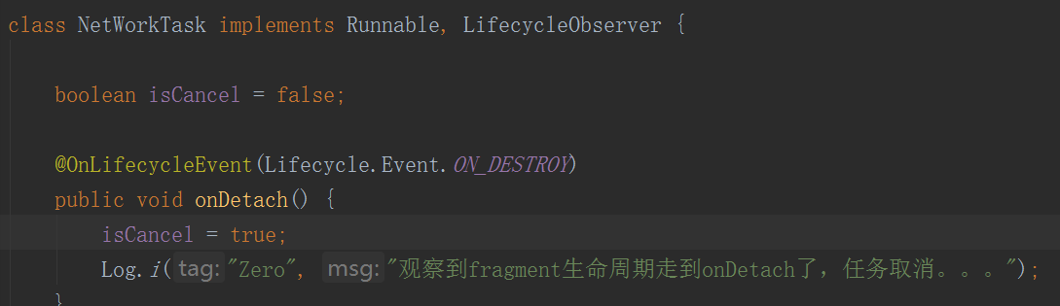

Lifecycles两步实现生命周期感知
第一步：需要实现生命周期感知的组件 实现LifecycleObserver接口
第二步：把实现了LifecycleObserver接口的组件添加到Lifecycle里面去
Notes:
猫大叫一声，所有的老鼠都开始逃跑，主人被惊醒。

Slide 26
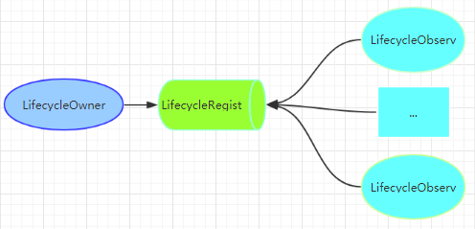
Lifecycles本质-事件驱动编程
LifecycleOwner
生命周期的事件分发者，在 Activity/Fragment 他们的生命周期发生变化的时候 发出相应的 Event 给LifecycleRegistry。
LifecycleObserver
生命周期的观察者，通过注解将处理函数与希望监听的Event绑定,当相应的Event发生时,LifecycleRegistry会通知相应的函数进行处理。
LifecycleRegistry
控制中心。它负责控制state的转换、接受分发event事件。
Notes:
猫大叫一声，所有的老鼠都开始逃跑，主人被惊醒。

Slide 27
目 录
CONTENTS
getActivity为空重现
方法论
jetPack出场
课程总结
什么是内存重启如何模拟？
getActivity为空现场重现
传统解决方案一
Fragment生命周期介绍
传统解决方案二
原因总结
观察者模式
订阅发布模式
利用观察者模式解决问题
jetPack简介
利用Lifecycles优雅的解决问题
课程技术总结
交流互动

Slide 28
总结
1.内存重启
2.fragment生命周期
3.Context
4.观察者模式
5.发布订阅模式
6.事件驱动编程
7.jetpack中的LifeCycles
Notes:
猫大叫一声，所有的老鼠都开始逃跑，主人被惊醒。

Slide 29
享学课堂
谢谢您的参与！
TAHNK YOU FOR WATCHING
主讲老师Zero：2124346685
课程咨询依娜老师： 2133576719

